Slide 1
Federated Learning

Slide 2
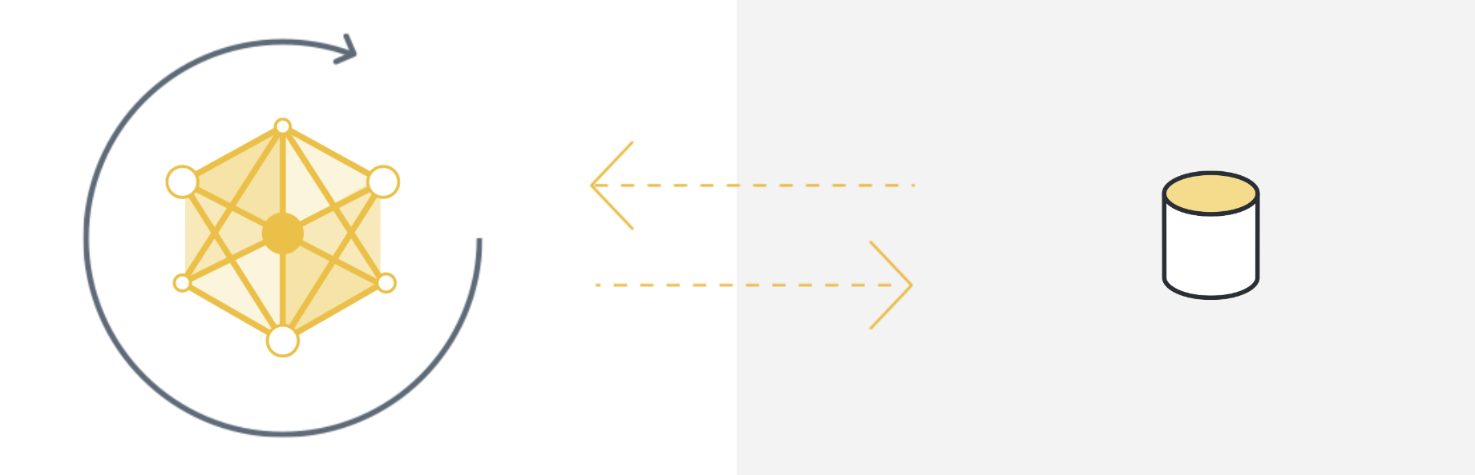
Machine learning truyền thống
Học máy truyền thống thường bao gồm một mô hình và một tập dữ liệu

Slide 3
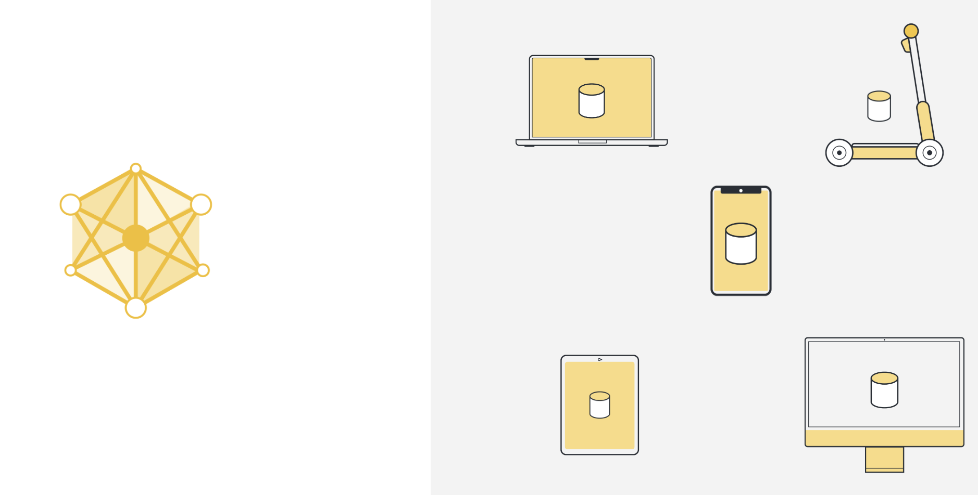
Machine learning truyền thống
Tuy nhiên trong thực tế dữ liệu thường không đến từ một nguồn

Slide 4
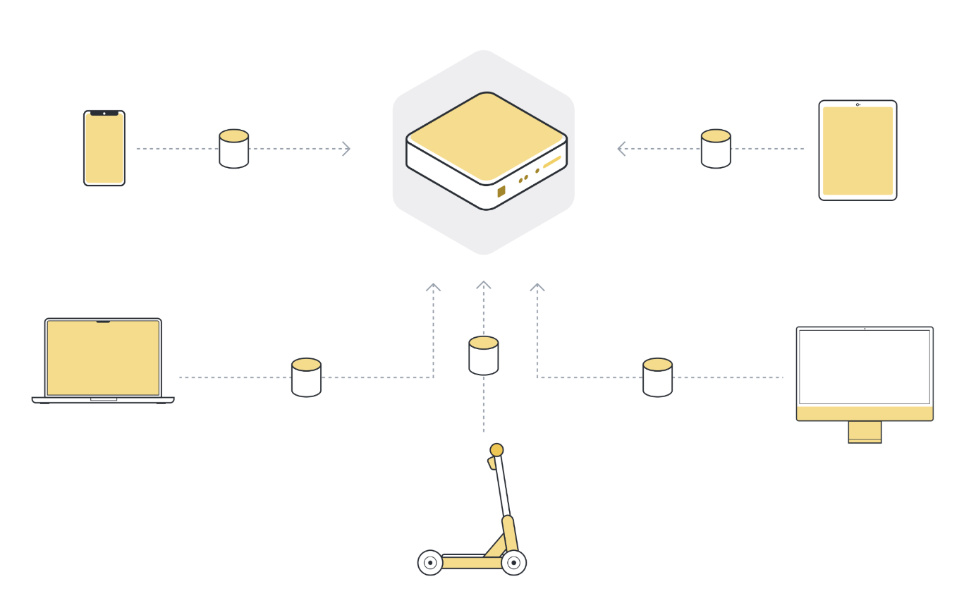
Machine learning truyền thống
Điều này đòi hỏi dữ liệu phải được tập hợp từ nhiều nguồn khác nhau để thực hiện việc huấn luyện
- Gặp trở ngại từ các đạo luật ngăn cản việc thu thập dữ liệu cá nhân
- Cần phải lưu trữ tập chung một lượng dữ liệu rất lớn

Slide 5
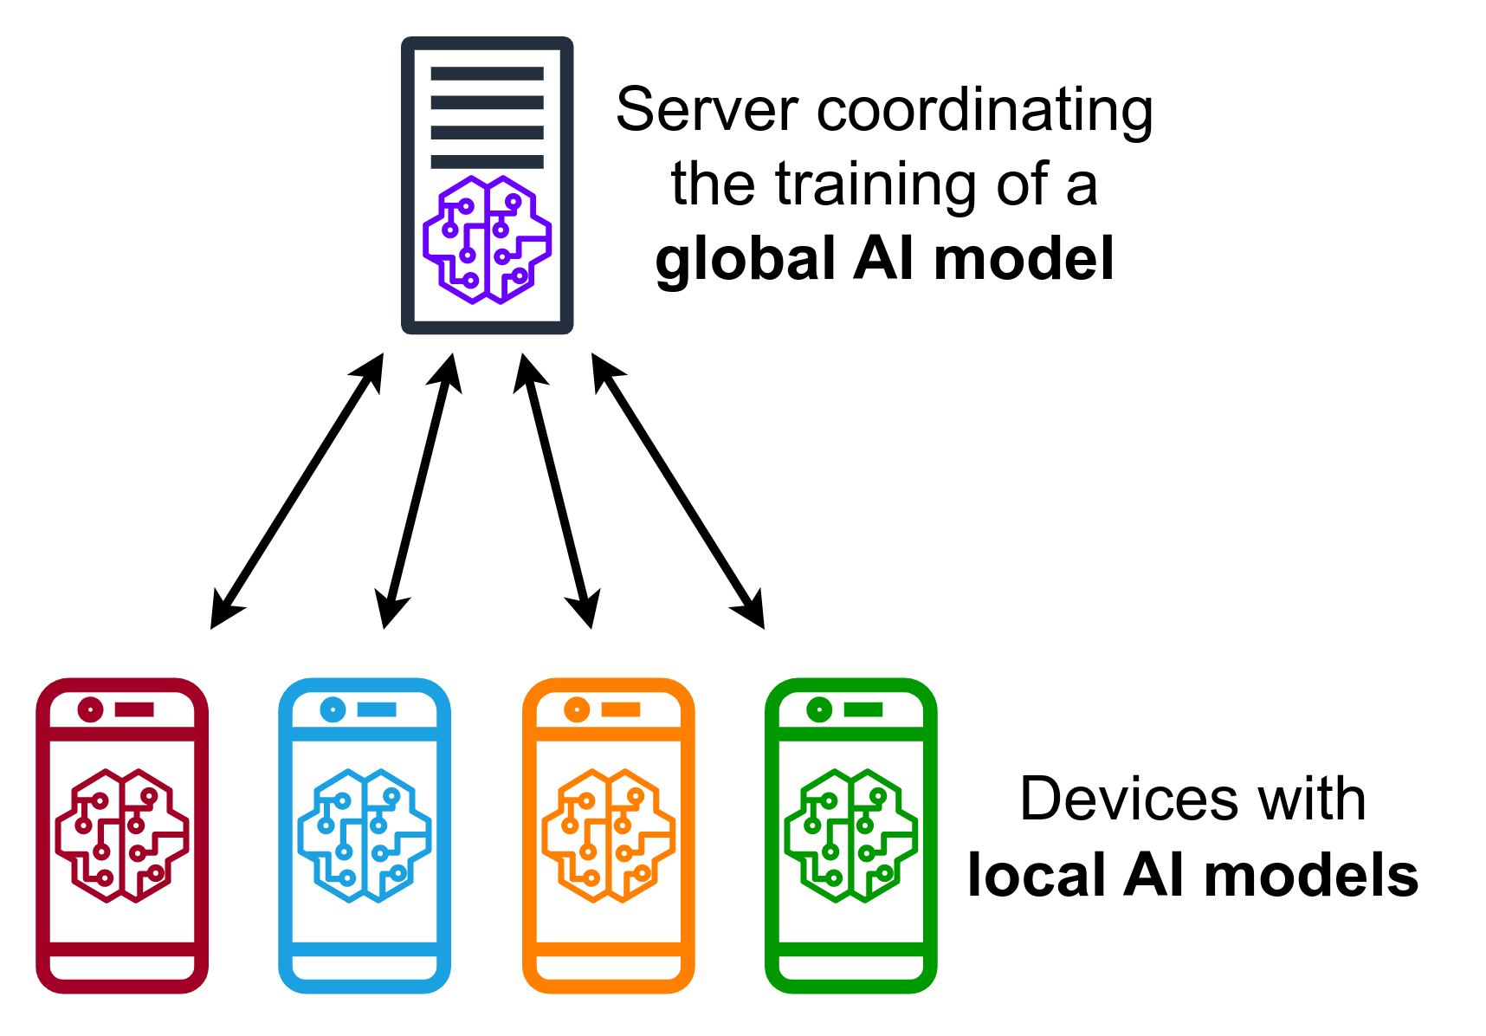
Federated Learning
Federated Learning ra đời như một hướng giải quyết cho vấn đề của học máy truyền thống bằng cách huấn luyện trực tiếp mô hình cục bộ trên máy khách (clients) thay vì truyền dữ liệu về máy chủ tập chung.
Thay vì dữ liệu, các mô hình cục bộ sẽ được gửi một cách cục bộ về một máy chủ để tổng hợp nhằm tạo ra một mô hình tổng quát

Slide 6
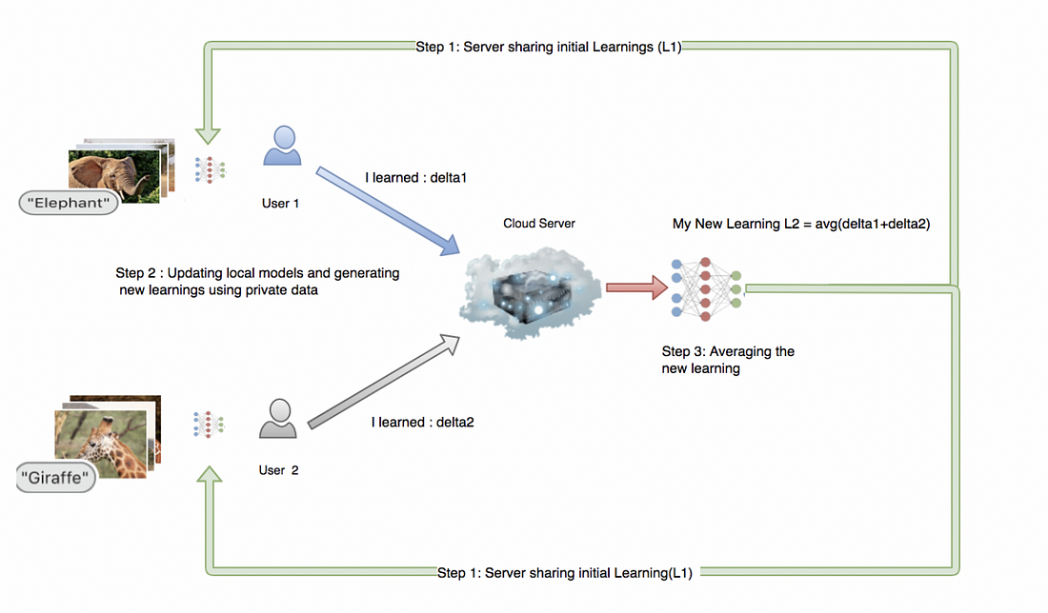
Federated Learning
Có một tập hợp cố định K client, mỗi client có một tập dữ liệu cục bộ cố định. FL hoạt động như sau:
Notes:
Federated có thể được mô tả như sau lại như sau:
Có một tập hợp cố định K khách hàng, mỗi khách hàng có một tập dữ liệu cục bộ cố định.
Có nhiều vòng được lặp lại, mỗi vòng có các bước sau:
Ở đầu mỗi vòng, một phần ngẫu nhiên C của các khách hàng được chọn, và máy chủ gửi trạng thái thuật toán toàn cục hiện tại cho từng khách hàng (ví dụ, các tham số mô hình hiện tại).
Mỗi khách hàng được chọn sau đó thực hiện tính toán cục bộ dựa trên trạng thái toàn cục và tập dữ liệu cục bộ của nó, và gửi một bản cập nhật cho máy chủ. Máy chủ sau đó áp dụng các bản cập nhật này vào trạng thái toàn cục của nó, và quá trình lặp lại.

Slide 7
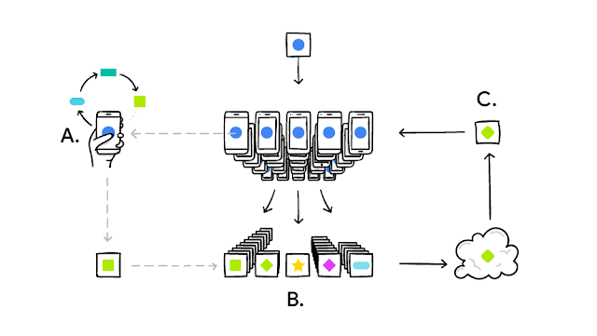
Federated Learning
Phân loại FL
Centralized federated learning
Notes:
Centralized federated learning yêu cầu một máy chủ tập trung. Nó điều phối việc lựa chọn các thiết bị khách hàng ở đầu và thu thập các bản cập nhật mô hình trong quá trình đào tạo. Tương tác chỉ xảy ra giữa máy chủ tập trung và các thiết bị biên riêng
Ưu điểm của Centralized Federated Learning:
Quản lý dữ liệu phi tập trung: Dữ liệu đào tạo được tổ chức phi tập trung, giúp bảo vệ dữ liệu người dùng
Tối ưu hóa mô hình trung tâm: Có thể tối ưu hóa toàn bộ mô hình trên dữ liệu từ tất cả thiết bị tham gia, điều này có thể dẫn đến hiệu suất tốt hơn cho mô hình.
Hiệu quả về băng thông: Không cần truyền dữ liệu giữa các thiết bị, giúp tiết kiệm băng thông mạng.
Nhược điểm của Centralized Federated Learning:
Vấn đề quyền riêng tư: Đòi hỏi thu thập toàn bộ dữ liệu từ các thiết bị tham gia, có thể đặt ra các vấn đề về quyền riêng tư và bảo mật dữ liệu cá nhân.
Điểm yếu duy nhất: Nếu hệ thống trung tâm bị tấn công hoặc có lỗ hổng bảo mật, thì tất cả dữ liệu và mô hình có thể bị đe dọa, đặc biệt khi tất cả thông tin quan trọng được tập trung ở một nơi.
Khó cập nhật dữ liệu: Cần cập nhật dữ liệu đào tạo từ các thiết bị tới trung tâm, điều này có thể làm mất thời gian và tài nguyên khi dữ liệu thay đổi thường xuyên.

Slide 8
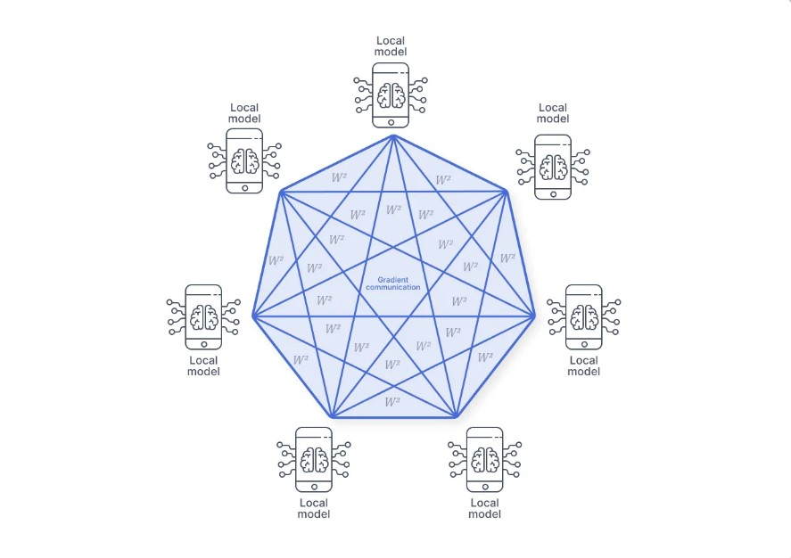
Federated Learning
Phân loại FL
Decentralized federated learning
Notes:
Decentralized federated learning không yêu cầu máy chủ tập trung để phối hợp quá trình học. Thay vào đó, các bản cập nhật mô hình được chia sẻ giữa các thiết bị biên có kết nối với nhau. Mô hình cuối cùng thu được trên một thiết bị biên bằng cách tổng hợp các cập nhật cục bộ của các thiết bị biên đã kết nối.
Ưu điểm của Decentralized Federated Learning:
Bảo mật và quyền riêng tư tốt hơn: Dữ liệu không cần phải truyền qua mạng hoặc được tập trung tại một nơi, giúp bảo mật dữ liệu cá nhân tốt hơn và giảm nguy cơ xâm phạ.
Tiết kiệm băng thông: Việc đào tạo mô hình trên dữ liệu cục bộ giúp giảm tải mạng và tiết kiệm băng thông.
Phân phối dữ liệu địa phương: Dữ liệu đào tạo ở các thiết bị hoặc trạm cơ sở giữ nguyên ở nơi chúng được tạo ra, điều này giữ nguyên sự đa dạng và địa phương của dữ liệu.
Tích hợp dễ dàng: Có thể tích hợp với các ứng dụng và thiết bị đang hoạt động trên nhiều nền tảng.
Nhược điểm của Decentralized Federated Learning:
Quản lý phức tạp: Điều này có thể đưa ra thách thức trong việc quản lý dữ liệu và mô hình phân tán trên nhiều thiết bị hoặc trạm cơ sở.
Tối ưu hóa mô hình khó khăn: Việc tối ưu hóa mô hình trên dữ liệu phân tán có thể khó khăn hơn so với việc tập trung toàn bộ dữ liệu tại một điểm.
Khả năng đảm bảo tính nhất quán: Điều này có thể trở thành một thách thức khi phải đảm bảo rằng các thiết bị hoặc trạm cơ sở phân phối đều cùng một phiên bản của mô hình.

Slide 9
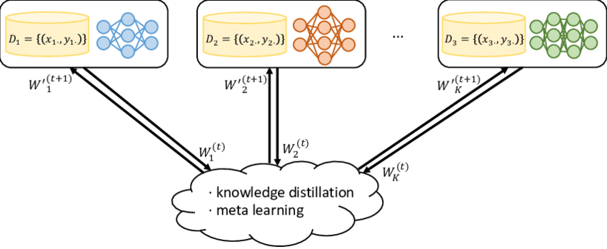
Federated Learning
Phân loại FL
Heterogeneous federated learning
Notes:
Heterogeneous federated learning liên quan đến sự tồn tại của các thiết bị người dùng cuối đa dạng như điện thoại di động, máy tính hoặc các thiết bị IoT (Internet of Things). Những thiết bị này có thể khác nhau về phần cứng, phần mềm, khả năng tính toán và loại dữ liệu. HeteroFL có thể tạo ra một mô hình toàn cầu đơn lẻ cho bước suy luận sau khi đào tạo trên nhiều mô hình cục bộ khác nhau.

Slide 10
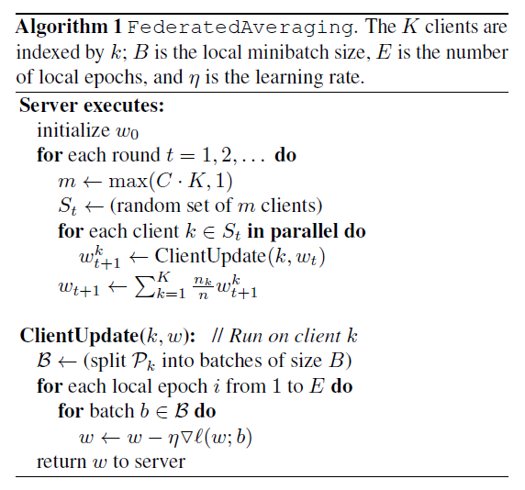
Federated Learning
Các thuật toán FL: Federated averaging (FedAvg)

Slide 11
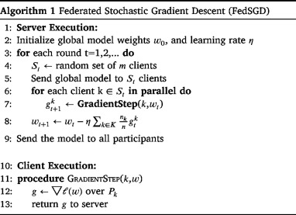
Federated Learning
Các thuật toán FL: Federated stochastic gradient descent (FedSGD)

Slide 12
Federated Learning phân cụm
Trong quá trình đánh giá độ hiệu quả của mô hình FL, thường được đo bằng thời gian để mô hình hội tụ, có 2 vấn đề chính sau:
Phân phối không đồng đều của dữ liệu (non-IID) trên các máy khách
Hiệu ứng straggler (hiện tượng kéo lê)

Slide 13
Federated Learning phân cụm
Phân phối không đồng đều của dữ liệu (non-IID) trên các máy khách
Các client có mức độ sử dụng và mục đích sử dụng khác nhau, dẫn đến dữ liệu trên mỗi máy là khác nhau
Phân phối dữ liệu trên mỗi thiết bị là khác nhau
Làm giảm đáng kể độ chính xác của mô hình FL và tăng thời gian hội tụ của mô hình

Slide 14
Federated Learning phân cụm
Phân phối không đồng đều của dữ liệu (non-IID) trên các máy khách
Có một số phương pháp đã được đề xuất để giải quyết vấn đề này:
Biểu diễn mức độ không tuân theo IID của các tập dữ liệu địa phương thông qua độ dốc (Gradient) hoặc độ chính xác (Accuracy) của mô hình địa phương là một cách để đánh giá mức độ khác biệt giữa các dữ liệu đặt tại từng thiết bị và từ đó có thể thực hiện tối ưu hóa việc lựa chọn thiết bị tham gia hoặc tùy chỉnh quá trình huấn luyện.
Sử dụng phương pháp học tăng cường sâu (Deep Reinforcement Learning) để mô hình mức độ không tuân theo IID của các khách hàng và lựa chọn những khách hàng phù hợp để tham gia trong mỗi vòng huấn luyện.

Slide 15
Federated Learning phân cụm
Hiệu ứng straggler (hiện tượng kéo lê)
Trong thực tế, các tài nguyên mà khách hàng sở hữu có khả năng khác nhau (lượng dữ liệu, sức mạnh của máy khách, etc) dẫn đến sự không đồng nhất về khả năng tính toán và khả năng giao tiếp.
Làm tăng thời gian chờ và có thể làm giảm hiệu suất toàn cầu của mô hình

Slide 16
Federated Learning phân cụm
Hiệu ứng straggler (hiện tượng kéo lê)
Có một số phương pháp đã được đề xuất để giải quyết vấn đề này:
Khối lượng công việc huấn luyện có thể được giảm đi một cách bổ sung thông qua việc nén mô hình (Model Compression) hoặc Cắt tỉa mô hình (Model Pruning) qua đó giúp làm cho mô hình học máy trở nên nhẹ hơn và dễ dàng quản lý hơn.
Sử dụng Heterogeneous federated learning, trong đó mỗi khách hàng huấn luyện một mô hình địa phương cá nhân hóa dựa trên khả năng tính toán và giao tiếp của nó.
Một phương pháp khác là khung bất đồng bộ (asynchronous framework), giúp vượt qua các ràng buộc đồng bộ và không cần phải chờ đợi cho hiệu ứng "straggler". Lúc này các thiết bị hoặc khách hàng có thể bắt đầu vòng huấn luyện tiếp theo ngay sau khi hoàn thành vòng huấn luyện hiện tại, mà không cần đợi tất cả các thiết bị khác hoàn tất.

Slide 17
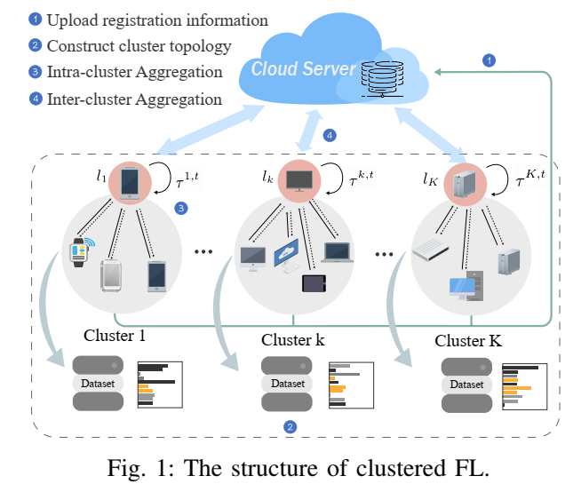
Multi Clustered Federated Learning
Mục tiêu: giảm tối đa thời gian hoàn thành tính toán sao cho vẫn đạt được độ chính xác cho trước
Mô hình Multi Clustered Federated Learning bao gồm có 2 giai đoạn:
- Pre-clustering Stage
- Training Stage

Slide 18




Multi Clustered Federated Learning
Pre-clustering Stage
Xây dựng k cụm và phân chia clients vào k cụm này dựa trên thời gian đào tạo cục bộ 1 vòng toàn cầu của mỗi client, được tính theo công thức sau:
 | Trong đó: D là kích thước dữ liệu cho một vòng đào tạo cục bộ fi đại diện cho khả năng tính toán (tần số CPU) của client i Ui là số chu kỳ CPU cần để đào tạo một mẫu dữ liệu của client I Delta i là số vòng lặp cục bộ của client i
 | Trong đó: Dv M là kích thước dữ liệu mà client tải lên (kích thước mô hình) Bi là băng thông chuyền gi là channel gain, được tính như sau pi là công suất phát N0 là công suất nhiễu nền
Thời gian cho một vòng tổng hợp cho mỗi client

Slide 19
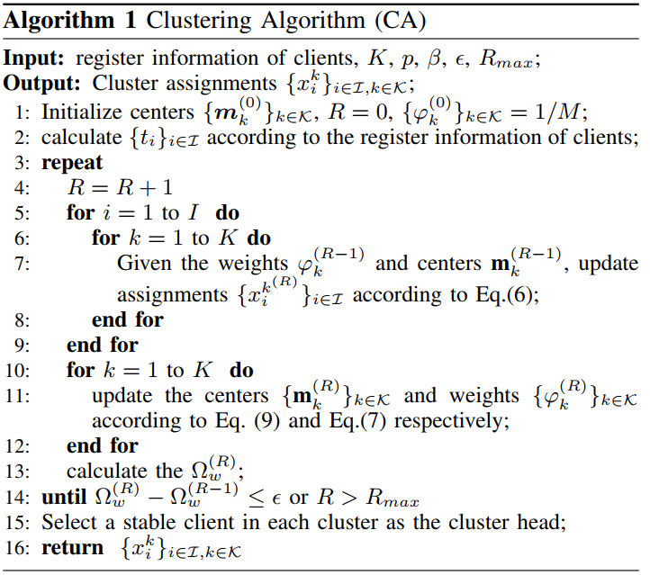
Multi Clustered Federated Learning
Pre-clustering Stage
→ Sử dụng một thuật toán phân cụm dựa trên Kmeans để giải quyết vấn đề
Các cụm được quyết định dựa trên thời gian tổng hợp cho mỗi client

Slide 20

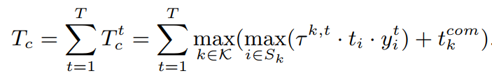
Multi Clustered Federated Learning
Training Stage
Ở giai đoạn này máy chủ cần thực hiện việc chọn các máy sẽ tham gia vào quá trình huấn luyện ở vòng lặp toàn cầu thứ i
Giống ở Pre Clustering stage, ở giai đoạn này chúng ta cũng cần tính toán thời gian truyền thông từ cluster head lên máy chủ server
Khi đó thời gian của giai đoạn này sẽ là Tc:

Slide 21
Multi Clustered Federated Learning
Training Stage
Ở giai đoạn này máy chủ cần thực hiện việc chọn các máy sẽ tham gia vào quá trình huấn luyện ở vòng lặp toàn cầu thứ i
Giống ở Pre Clustering stage, ở giai đoạn này chúng ta cũng cần tính toán thời gian truyền thông từ cluster head lên máy chủ server
Khi đó thời gian của giai đoạn này sẽ là Tc:

Slide 22
Multi Clustered Federated Learning
Training Stage
Mặc dù dữ liệu được gửi lên server trung tâm là trọng số huấn luyện thay vì dữ liệu gốc của người dùng nhưng chúng ta vẫn chưa thể đảm bảo hoàn toàn về privacy.
Một số bài báo chỉ ra: Từ trọng số của mô hình huấn luyện, người ta có thể suy ra một phần thông tin về dữ liệu gốc ban đầu.
Vì vậy, để tăng khả năng đảm bảo privacy, thường có 2 cơ chế thường được sử dụng:
Differential Privacy: Kỹ thuật này thực hiện thêm nhiễu vào trong dữ liệu / trọng số, nhằm làm khó khăn cho Attacker trong trường hợp muốn rút trích một phần thông tin gốc. Nhược điểm của kỹ thuật này là làm giảm độ chính xác của mô hình do nhiễu.
Homomorphic Encryption: cho phép tính toán trực tiếp trên dữ liệu bị mã hóa mà không cần thiết phải giải mã. Nhược điểm là có thể yêu cầu tài nguyên tính toán lớn và làm tăng độ trễ trong quá trình tính toán.
Kĩ thuật đảm bảo quyền riêng tư
Bài báo chọn sử dụng kỹ thuật Differential Privacy

Slide 23

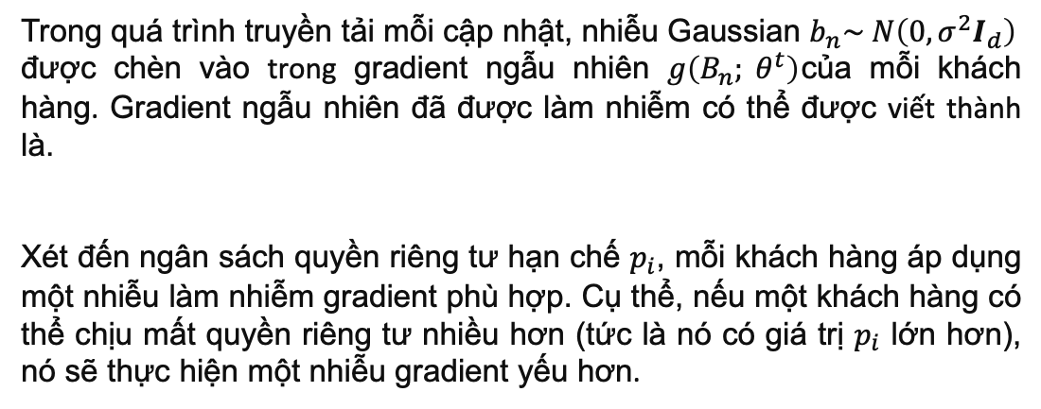
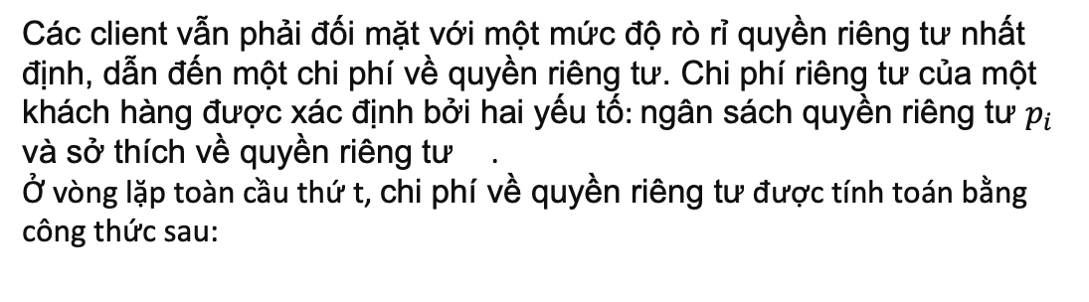
Multi Clustered Federated Learning
Training Stage
Trong quá trình truyền tải mỗi cập nhật, nhiễu Gaussian $b_{n}\sim N\left(0, σ^{2}I_{d}\right)$
​được chèn vào trong gradient ngẫu nhiên $g\left(B_{n}; θ^{t}\right)$của mỗi khách hàng. Gradient ngẫu nhiên đã được làm nhiễm có thể được viết thành là.
Xét đến ngân sách quyền riêng tư hạn chế $p_{i}$, mỗi khách hàng áp dụng một nhiễu làm nhiễm gradient phù hợp. Cụ thể, nếu một khách hàng có thể chịu mất quyền riêng tư nhiều hơn (tức là nó có giá trị $p_{i}$ lớn hơn), nó sẽ thực hiện một nhiễu gradient yếu hơn.
Differential Privacy
Các client vẫn phải đối mặt với một mức độ rò rỉ quyền riêng tư nhất định, dẫn đến một chi phí về quyền riêng tư. Chi phí riêng tư của một khách hàng được xác định bởi hai yếu tố: ngân sách quyền riêng tư $p_{i}$ và sở thích về quyền riêng tư .
Ở vòng lặp toàn cầu thứ t, chi phí về quyền riêng tư được tính toán bằng công thức sau:

Slide 24
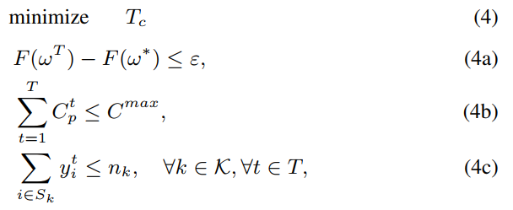
Multi Clustered Federated Learning
Training Stage
Mục tiêu của giai đoạn này là:
Cần phải đảm bảo một độ chính xác:
chi phí bảo mật tổng cộng sau vòng lặp toàn cầu T sẽ không vượt quá Cmax
Ở mỗi vòng lặp toàn cầu có không quá n_k client tham gia vào quá trình huấn luyện

Slide 25

Multi Clustered Federated Learning
Training Stage
Để giảm thiểu thời gian hoàn thành công việc, bài toán được biến đổi thành một Markov decision process (MDP), được mô tả bởi bộ {S, A, P, R, y,},với:
S chỉ định một tập hợp các trạng thái gồm các giá trị loss cục bộ F(w_i) của mỗi client, thời gian huấn luyện hiện tại của mỗi client và vòng toàn cầu thứ t. S được biểu diễn bằng 1 vector
A chỉ định một tập hợp các hành động với mỗi S_t, máy chủ sẽ xác định một hành động a_t để thực hiện. Đầu tiên nó lựa chọn xem client I có được chọn cho vòng t hay không và tính toán số vòng lặp kết hợp ở vòng toàn cầu t. Hành động này có thể được biêu diễn như sau:
Hàm chuyển trạng thái P: S x A x S -> [0, 1] được sử dụng để tính xác suất chuyển trạng thái p(st+1|st, at), với hành động hiện tại at và trạng thái st
Phần thưởng Rt tại vòng lặp toàn cục t của hành động a_t được tính bằng hàm thưởng R: S x A -> R, và các phần thưởng tương lai được giảm theo hệ số , y ∈ [0, 1]. Phần thưởng ở vòng t được tính như sau
Trong đó:
p1t là phạt nếu (4a) không đáp ứng
p2t là phạt nếu (4b) không đáp ứng
p3t là phạt nếu (4c) không đáp ứng

Slide 26
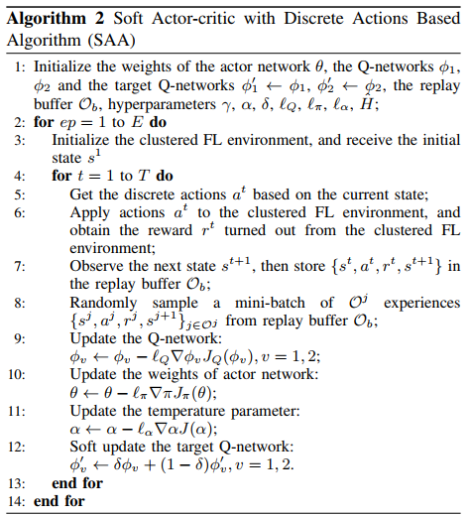
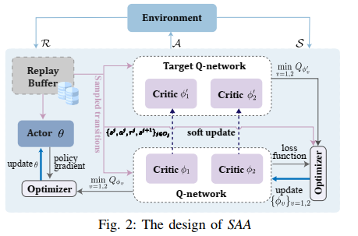
Multi Clustered Federated Learning
Training Stage
=> Giải quyết vấn đề sử dụng SACD-based algorithm (SAA)

Slide 27
Thực nghiệm
Giả lập với:
40 client
Ở mỗi vòng toàn cầu, sẽ có 12 mô hình ngẫu nhiên được chọn để huấn luyện và đánh giá
Mô hình huấn luyện là mô hình LeNet
Bộ dữ liệu sử dụng là MNIST
Các tham số được xác định như sau:
Learning Rate = 0.01 và giảm theo hàm mũ 0.995 sau mỗi epoch
Batchsize = 16
Số vòng lặp toàn cầu là 50
Số epoch cho mỗi vòng huấn luyện cục bộ là 5
Sử dụng FedAvg làm chiến lược cho việc tổng hợp

Slide 28
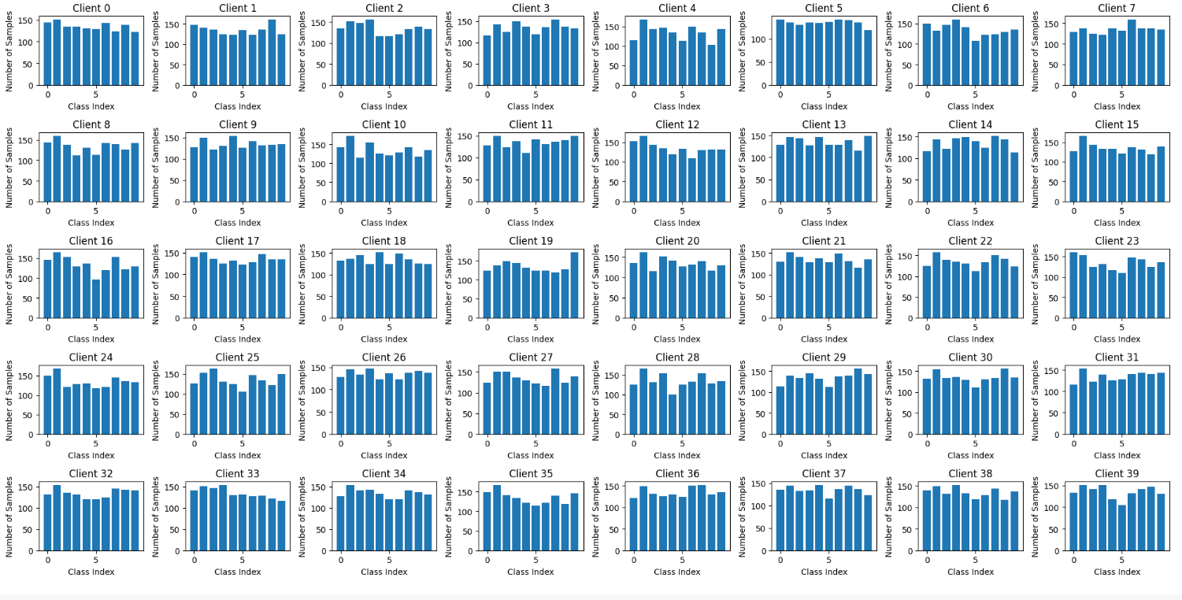
Thực nghiệm
IID dataset

Slide 29
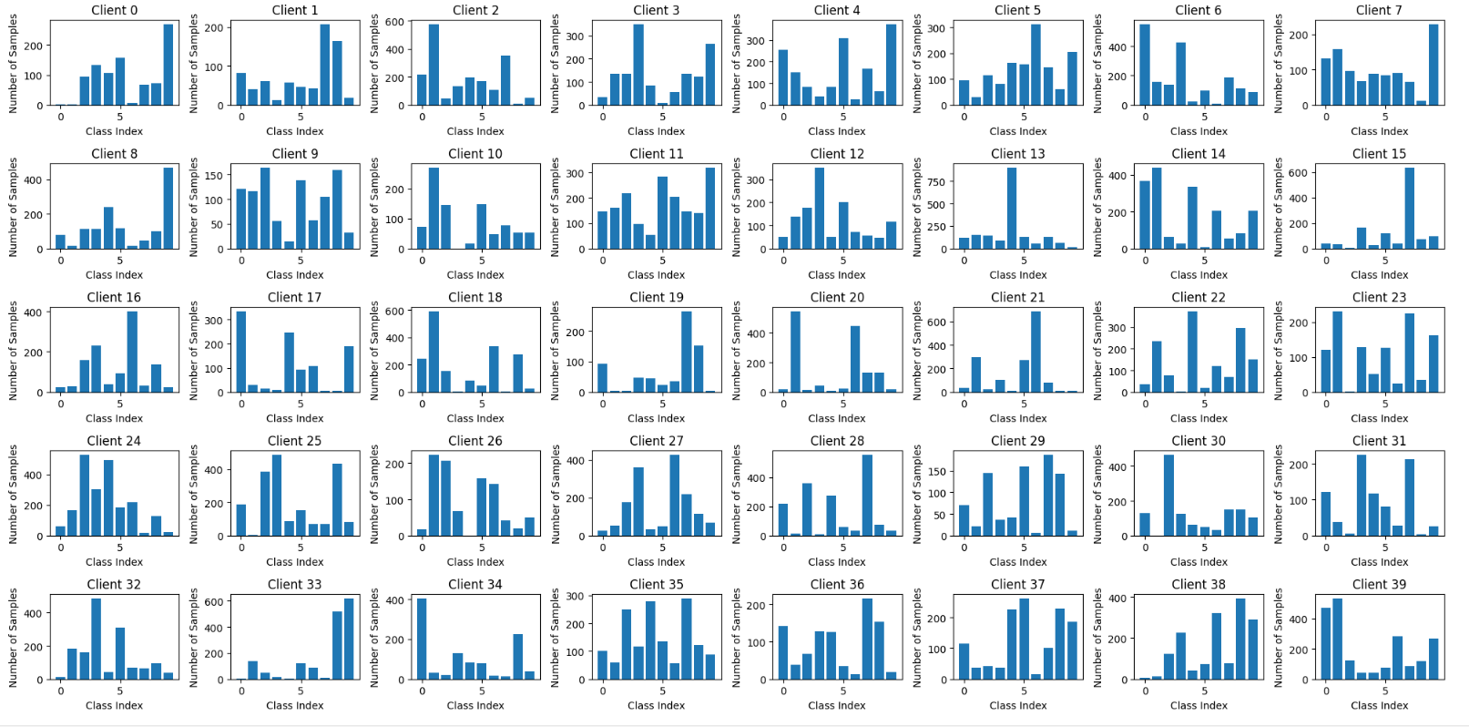
Thực nghiệm
Non- IID dataset

Slide 30
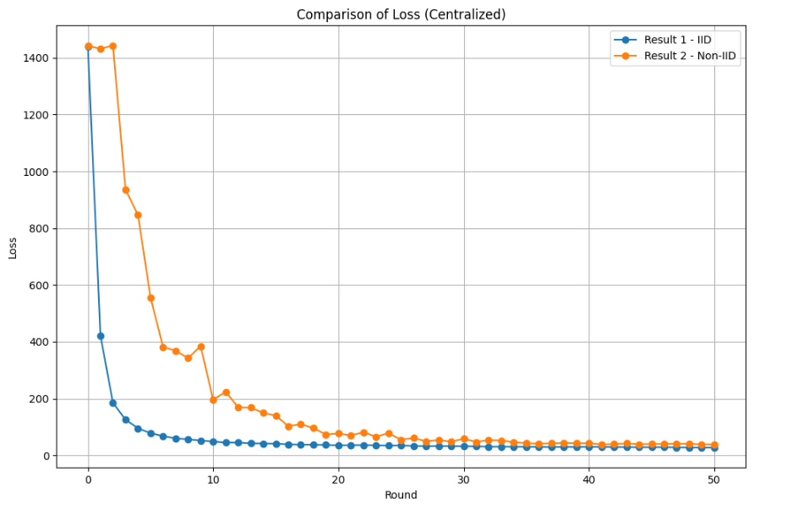
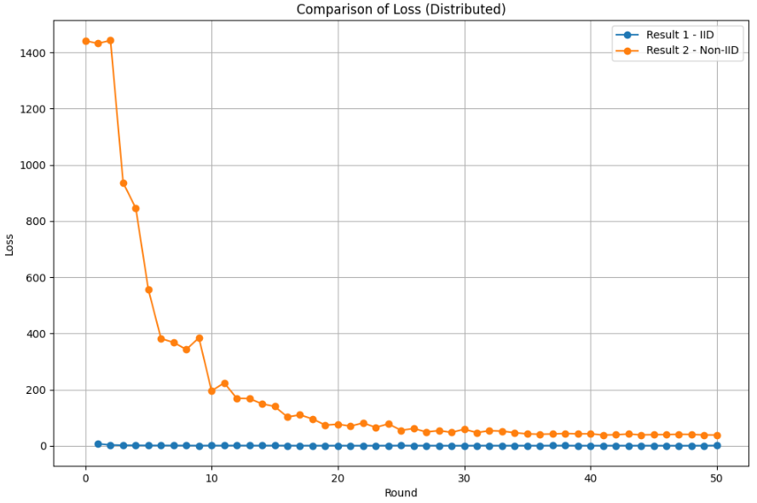
Thực nghiệm
Kết quả

Slide 31
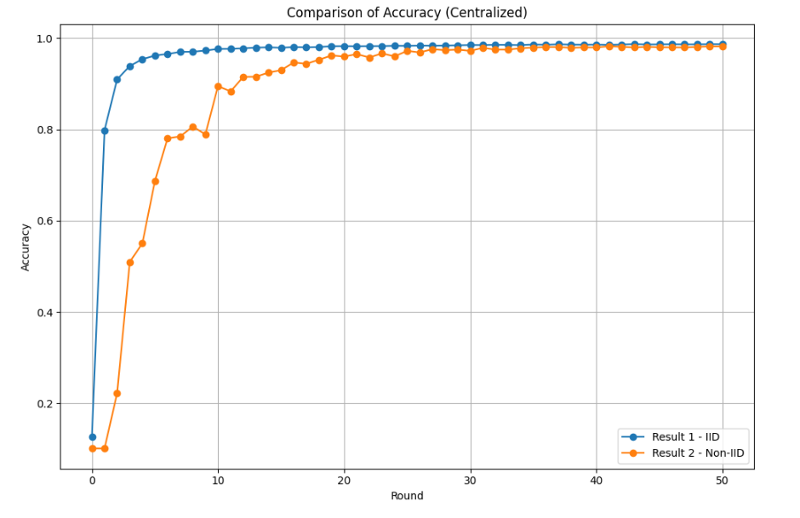
Thực nghiệm
Kết quả

Slide 32
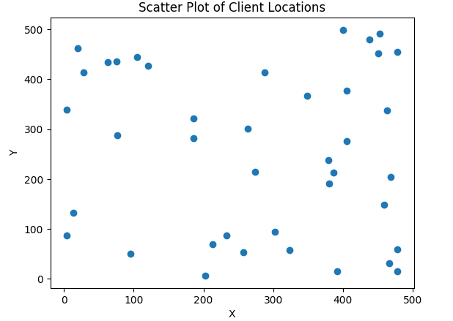
Thực nghiệm
Giả lập thuật toán CA
Các client được giả lập nằm trong một vùng có diện dích 500m x 500m
Với các tham số như sau:
I = 40
K = 4
Ui = [1, 3] x 10000
Fi = [1, 2]
B = [1, 10]
P = [20, 40]
N = -104

Slide 33

Thực nghiệm
Giả lập thuật toán CA
Với các tham số như sau:
I = 40
K = 4
Ui = [1, 3] x 10000
Fi = [1, 2]
B = [1, 10]
P = [20, 40]
N = -104
Các tham số sau không được chỉ rõ trong bài báo gốc:
Epsilon = 0.95
R_max = 5
p =0.5
Beta = 0.8

Slide 34
Thực nghiệm
Ngoài ra nhóm cũng đã thực nghiệm sử dụng kỹ thuật Differential Privacy
nhưng kết quả không khả quan lắm (< 20% accuracy)
Một số khó khăn:
Chưa tìm ra cách giả lập hiệu quả tốc độ của mỗi client dẫn đến chưa thể ghép thuật toán Clustering Algorithm vào mô hình FL
Các thành viên trong nhóm chưa có kinh nghiệm nhiều về học tăng cường

